Slide 1
<<Η Χριστιανική ιεραποστολή από τα χρόνια των Αποστόλων μέχρι σήμερα>>
Ιάσονας Ισαακίδης

Slide 2
ΔΙΑΚΟΝΙΑ
Η διακονία είναι πράξη ανιδιοτελούς αγάπης και θυσίας. Πρότυπό της είναι ο ίδιος ο Χριστός, που ήρθε στον κόσμο για να διακονήσει και να δώσει την ζωή του για να λυτρώσει πολλούς. Το έργο της Εκκλησίας είναι έργο διακονίας και όλα τα μέλη της Εκκλησίας εντάσσονται αυτοδικαίως στο έργο αυτό.

Slide 4
ΙΕΡΑΠΟΣΤΟΛΗ
Με τον όρο Ιεραποστολή εννοούμε την αποστολή κηρύκων του χριστιανικού Ευαγγελίου ώστε να διαδώσουν τη διδασκαλία του Χριστού και να ιδρύσουν νέες εκκλησιαστικές ενότητες.

Slide 5
Η ιεραποστολή αποτελεί μέρος της «καινής εντολής» του Χριστού, της εντολής της αγάπης. Η αγάπη προς τον πλησίον απαιτεί το ενδιαφέρον του πιστού για την σωτηρία εκείνων που δεν γνωρίζουν την Αλήθεια του Χριστού.

Slide 6
Οι μαθητές του Χριστού αποτέλεσαν τους πρώτους Ιεραπόστολους και το έργο αυτό συνεχίζεται από τις εκκλησίες και τους πιστούς ως και σήμερα.

Slide 7
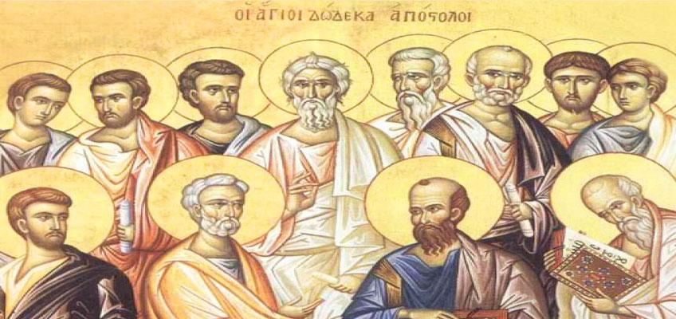

Slide 8
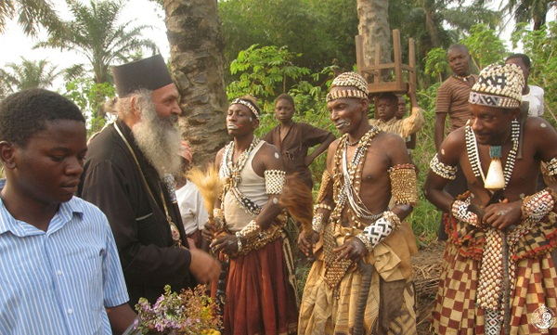
Επίσης, σπουδαίο ιεραποστολικό έργο από τα παλαιότερα χρόνια έχει πραγματοποιήσει η Καθολική Εκκλησία και οι Προτεστάντες.

Slide 10
ΙΔΡΥΣΗ ΤΗΣ ΑΠΟΣΤΟΛΙΚΗΣ ΔΙΑΚΟΝΙΑΣ
Το 1967 ιδρύθηκε το Γραφείο Εξωτερικής Ιεραποστολής της «Αποστολικής Διακονίας της Εκκλησίας της Ελλάδος». Στόχος του είναι να συντονίζει τις προσπάθειες που γίνονται, προκειμένου να πραγματοποιούνται όλο και περισσότερες εξωτερικές ιεραποστολές.

Slide 11
Το Γραφείο μεριμνά για κάποια πολύ σημαντικά πράγματα. Κάποια από αυτά είναι:
Η διάδοση του πνεύματος της Ιεραποστολής
Η προμήθεια ειδών αναγκαίων για την ιεραποστολική εργασία
Η μηνιαία επιδότηση κληρικών και λαϊκών, από την Ελλάδα, που εργάζονται ιεραποστολικά στην Αφρική και την Ασία
Η μετάφραση των ιερών Ακολουθιών σε τοπικές γλώσσες

Slide 13
Αρχιεπίσκοπος Τιράνων Αναστάσιος
Σπουδαίο ρόλο στο έργο της ιεραποστολής είχε και ο Αρχιεπίσκοπος Τιράνων Αναστάσιος. Το 1959 ίδρυσε και διεύθυνε το πρώτο ιεραποστολικό περιοδικό στην Ελλάδα με τίτλο Πορευθέντες, και τρία χρόνια αργότερα το ομότιτλο "Διορθόδοξο Ιεραποστολικό Κέντρο", από το οποίο ξεκίνησε η ελληνόφωνη ιεραποστολική αφύπνιση κατά τον 20ο αιώνα.

Slide 14
Χειροτονήθηκε Διάκονος και Πρεσβύτερος το 1960 ενώ το 1964 χειροθετήθηκε Αρχιμανδρίτης. Παράλληλα ξεκίνησε ιεραποστολικές εξορμήσεις στην Αφρική και κυρίως στην Ουγκάντα. Εκεί έμαθε τις τοπικές διαλέκτους, αναγκάστηκε όμως να αποχωρήσει όταν προσβλήθηκε από ελονοσία.

Slide 15
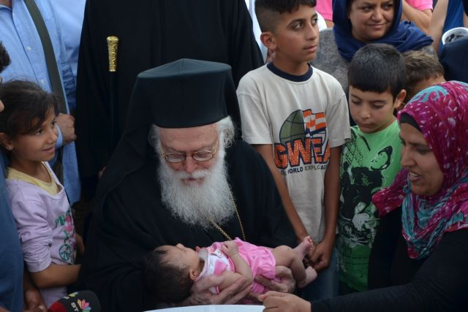

Slide 16
Άγιος Ιωάννης ο Χρυσόστομος
Ακόμη, πολύ σημαντική ιεραποστολική δράση έκανε ο Άγιος Ιωάννης ο Χρυσόστομος. Ο Άγιος Ιωάννης ο Χρυσόστομος ήταν ζηλωτής του ευαγγελισμού των απίστων, τόσο των ειδωλολατρών όσο και των αιρετικών, ποθούσε τη σωτηρία όλων των ανθρώπων.

Slide 17
Αφού συγκρότησε, λοιπόν, ένα επιτελείο από αφοσιωμέvous συνεργάτες και συνεργάτριες επιδόθηκε με ζήλο στο έργο της ιεραποστολής τόσο ανάμεσα στους ειδωλολατρικούς πληθυσμούς της αυτοκρατορίας όσο και στα γειτονικά της αλλόδοξα έθνη, έργο που δεν εγκατέλειψε ούτε στα χαλεπά χρόνια της εξορίας και των δοκιμασιών του.

Slide 18
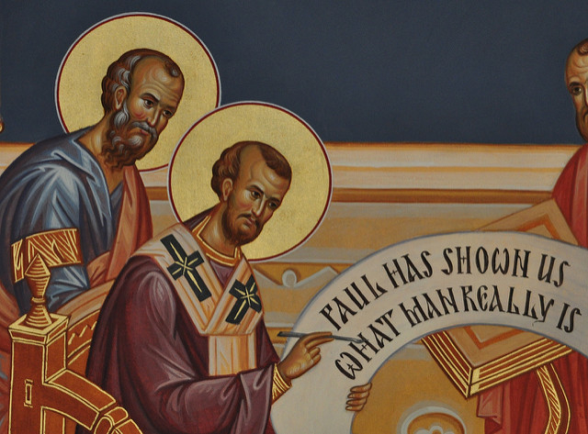

Slide 19
Κύριλλος και Μεθόδιος
Στις αρχές του 9ου αιώνα έζησαν οι «Απόστολοι των Σλάβων» αδελφοί Μεθόδιος, κατά κόσμο Μιχαήλ, και Κωνσταντίνος με το μοναστικό όνομα Κύριλλος. Ο Κύριλλος και Μεθόδιος υπήρξαν κληρικοί, λόγιοι και ιεραπόστολοι από τη Θεσσαλονίκη. Τιμώνται δε από την Ανατολική Ορθόδοξη Εκκλησία ως άγιοι και ισαπόστολοι. Ενώ είναι αυτοί που θεωρούνται υπεύθυνοι για τον εκχριστιανισμό των Σλάβων και τη δημιουργία γραφής για τη σλαβική γλώσσα.

Slide 20
Δημιούργησαν, λοιπόν, το Γλαγολιτικό αλφάβητο. Σε αυτό μετέφρασαν την Αγία Γραφή, πoλλά λειτουργικά και θεολογικά βιβλία, καθώς και τη Χριστιανική λειτουργική υμνολογία. Συγχρόνως, έγιναν διδάσκαλοι δεκάδων μαθητών για την επάνδρωση της τοπικής Εκκλησίας με διακόνους και πρεσβυτέρους.

Slide 21
Προκειμένου, μάλιστα, να διευκολύνουν την προσέγγισή τους προς τους λαούς αυτούς, χρησιμοποίησαν ένα νέο αλφάβητο, βασισμένο στο ελληνικό, το οποίο μπορούσε να αποδώσει τους φθόγγους της σλαβικής γλώσσας και το οποίο εφηύρε ο Κύριλλος.
Η εφεύρεση ενός νέου αλφαβήτου για την εξυπηρέτηση της λατρείας των Σλάβων βασίστηκε στην αρχή ότι κάθε λαός έχει το δικαίωμα να λατρεύει τον Θεό στη μητρική του γλώσσα.

Slide 24
Απόστολος Πέτρος
Ο Άγιος Πέτρος επίσης γνωστός ως Σίμων Πέτρος, σύμφωνα με την Καινή Διαθήκη, ήταν ένας εκ των Δώδεκα μαθητών του Ιησού Χριστού. Η κλήση του στο αποστολικό αξίωμα έγινε σταδιακά. Πρώτα παρουσίασε τον Πέτρο στο Χριστό ο αδελφός του Ανδρέας.

Slide 25
Μετά από μια μακρά περιοδεία που είχε ξεκινήσει από την Ιουδαία κατά την οποία ο Πέτρος ίδρυσε την Εκκλησία της Αντιόχειας και έκανε κηρύγματα, βαπτίζοντας και χειροτονώντας Επισκόπους σε διάφορα μέρη.

Slide 26
Με κέντρο τα Ιεροσόλυμα, πολλές φορές μετέβαινε σε περιοδείες και επισκεπτόταν τις κοντινές Εκκλησίες , γι αυτό και μαζί με τον αδελφόθεο Ιάκωβο και τον Ιωάννη θεωρούνταν οι "στύλοι της Εκκλησίας" . Ο Πέτρος σε κάποια περιοδεία του πήγε και στην κοντινή πόλη Λύδδα, όπου ενίσχυσε τους πιστούς στο θείο θέλημα. Εκεί με τη δύναμη του Θεού θεράπευσε κάποιο, που ονομαζόταν Αινέας και ήταν οχτώ χρόνια παράλυτος. Μ' αυτό το θαύμα όσοι κατοικούσαν στη Λύδδα και στο Σάρωνα πίστεψαν στον Κύριο.

Slide 27
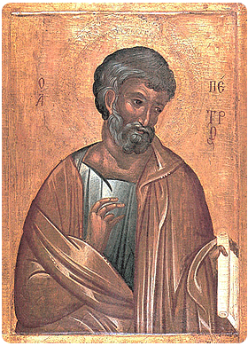

Slide 28
Ιννοκέντιος της Αλάσκας
Ο Ιννοκέντιος της Αλάσκας ο ισαπόστολος ήταν Ρώσος ιερέας, επίσκοπος, αρχιεπίσκοπος και μητροπολίτης της Μόσχας και Πασών των Ρωσιών. Είναι γνωστός για το ιεραποστολικό του έργο στην Αλάσκα και τη ρωσική Άπω Ανατολή κατά το 1800.

Slide 29
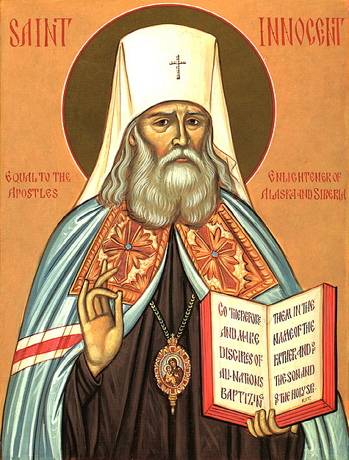

Slide 30
Νικόλαος Κασάτκιν
Ο Άγιος Νικόλαος, κατά κόσμο Ιωάννης Ντιμιτρέβιτς Κασάτκιν, γεννήθηκε την 1η Αυγούστου 1836 μ.Χ. στο χωριό Μπεργιοζόβσκυ του Μπελσκ, κοντά στην περιοχή του Σμολένσκ.
Αφιέρωσε τη ζωή του στην ιεραποστολή και εργάστηκε στην Ιαπωνία.
σε ηλικία 26 ετών, ο νεαρός ιερομόναχος ξεκίνησε χωρίς συνοδεία και ταξίδεψε στην Σιβηρία. Έτσι έφθασε στο Χακοντάτε ως εφημέριος του διπλωματικού σώματος.

Slide 31
Από εκεί έστειλε γράμμα στον Μητροπολίτη της Αγίας Πετρουπόλεως περιγράφοντας τον πολιτισμό, την ευγένεια και τον λεπτό χαρακτήρα των Ιαπώνων. Τους θαύμαζε γι' αυτά και όμως συγχρόνως τους λυπόταν, επειδή τους έλειπε το κυριότερο: η Ορθόδοξη πίστη.
Ακολούθησαν χρόνια ιεραποστολικής δράσεως, μεταφράσεως λειτουργικών βιβλίων και της Αγίας Γραφής και έντονης κατηχητικής διακονίας.

Slide 32
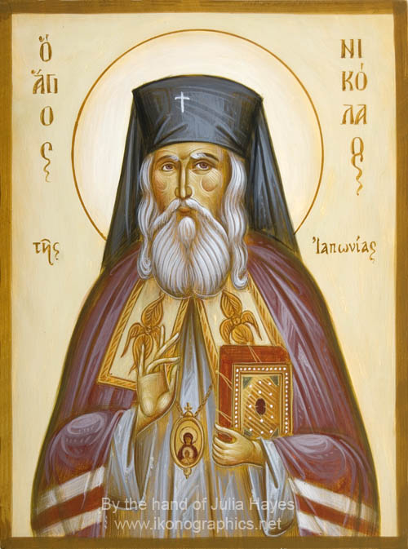

Slide 33
Μητροπολίτης Αμφιλόχιος Τσούκος
Ο Γέροντας Αμφιλόχιος με τους πιστούς του ακόλουθους και συνεργάτες, έχτισαν ναούς, μοναστήρια, ορφανοτροφεία, χειροτόνησαν ιερείς , καθοδήγησαν πνευματικά και έτσι βαφτίστηκαν εκατοντάδες παιδιά και ενήλικες Χριστιανοί Ορθόδοξοι. Δίχως μεγάλους ναούς, κατασκευασμένους από ξύλο, παρά μόνο με το ιερό Ευαγγέλιο και μέσα από λιτούς τρόπους διέδωσαν το αληθινό νόημα της Εκκλησίας μας στην άλλη άκρη του κόσμου.

Slide 35
Στη μακρινή Ζηλανδία και στα νησιά Φίτζι αντίκρισε φτωχά χωριά και ανθρώπους που διψούσαν να μάθουν για την ορθοδοξία. Παρά τις όποιες δυσκολίες, ολοένα και αυξάνονται οι κάτοικοι που δοξάζουν τον Θεό εκεί στα μακρινά Φίτζι. Χάρη στο ιεραποστολικό έργο του Γέροντα Αμφιλοχίου Τσούκου, το καντήλι της ορθοδοξίας θα παραμείνει για πάντα αναμμένο στη μέση του Ειρηνικού Ωκεανού.

Slide 37
Η σημασία της αγκαλιάς
Η αγκαλιά είναι μια μορφή αγάπης στις περισσότερες ανθρώπινες κοινωνίες και η παγκόσμια ημέρα αγκαλιάς είναι καθιερωμένη κάθε 21 Ιανουαρίου. Οφέλη που προσφέρει:
Ζεστασιά και αγάπη
Καταπολέμηση του στρες
Αίσθημα ασφάλειας

Slide 38
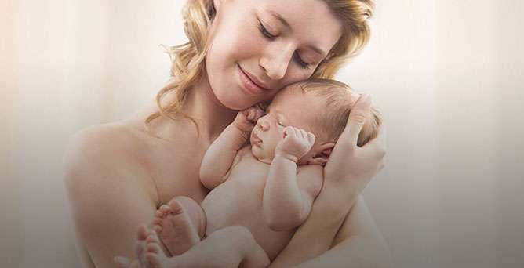

Slide 39
Πηγές:
Σχολικό βιβλίο
Βικιπαίδεια
Ekklisiaonline.gr
Pemptousia.gr
Orthodoxwiki.org

